Slide 1
Određivanje cijene i obima proizvodnje
Slučaj tržišnog stanja monopol

Slide 2
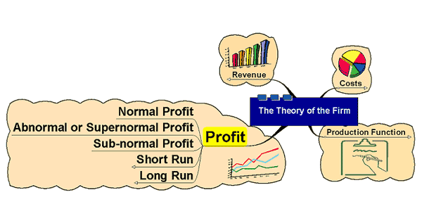
Profit

Slide 3
Karakteristike monopola
Broj preduzeća | Samo jedno preduzeće, preduzeće=industrija
Vrsta proizvoda | Jedinstven proizvod
Barijere ulasku | Značajne barijere ulasku u industriju
Mogućnost formiranja cijene | Promjene u tražnji dovode do promjene cijena⇒price maker
Efikasnost | Ne postiže se alokativna niti produktivna efikasnost u dugom roku

Slide 4
monopola
Tržište monopola sastoji se od jedne firme - firma je tržište. Primjeri: gasne i električne komunalne usluge i firme koje prodaju proizvode zaštićene patentnim zakonima
Budući da regulacija značajno ograničava sposobnost monopolističkih firmi da biraju cijene i nivoe proizvodnje, regulisani monopoli se posebno analiziraju
U odsustvu regulatornih ograničenja, monopol je u jasnom kontrastu sa firmom na tržištu savršene konkurencije
Ako je monopolista odgovoran za određivanje cijene proizvoda koji samo on prodaje na tržištu, koliko bi naplatio proizvod? Najčešći odgovor laika je „koliko god može” ili „koliko god tržište može da podnese”. ?

Slide 5
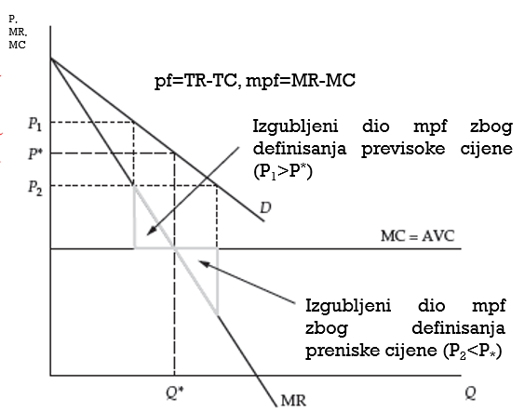
monopola
Sposobnost monopolističke firme da postavlja cijenu ograničena krivom tražnje za njenim proizvodom, odnosno cjenovnom elastičnošću tražnje
Pretpostavlja se da vrijedi opadajuća kriva tražnje i da su MC konstantni u kratkom roku

Slide 6
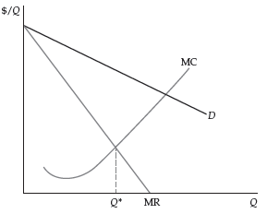
monopol
Sposobnost monopolističke firme da postavlja cijenu ograničena je dalje mogućnosti povećanja MC proizvodnje.
Pri određenom obimu proizvodnje (počinje sa Q*), rastući MC usljed proizvodnje dodatnih jedinica autputa će premašiti opadajuće MR usljed prodaje dodatnih jedinica autputa.

Slide 7
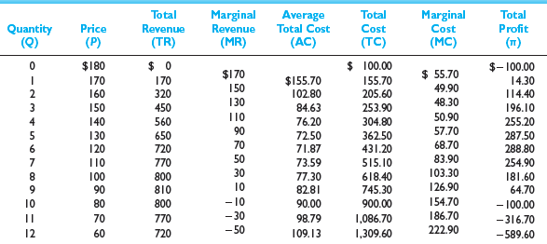
monopola
Zaključak – monopolista monopolskom moći ne određuje cijenu na najvišem mogućem nivou nego na „pravom“ nivou
„Pravi“ nivo cijene – nivo P koji zadovoljava uslov MR=MC (za Q<6 da je MR >MC te je potrebno odrediti P=120)

Slide 8
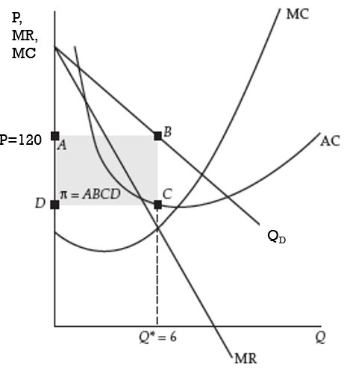
Maksimizacija profita u monopolu
Za P* i Q* vrijedi da je MR=MC
Ukupni pf, kao razlika površina TR i TC, jednak površini pravougaonika ABCD, odnosno (P-AC)*Q

Slide 9
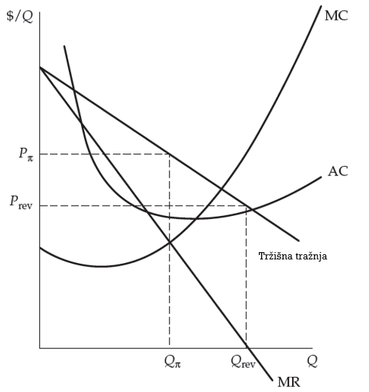
Maksimizacija prihoda u monopolu
Prisustvo dihotomije u određivanju cijene pri maksimalnom prihodu i cijene pri maksimalnom profitu
TR_{max} za P_{TRmax}=90
pf_{max} za P_{pfmax}=120

Slide 10
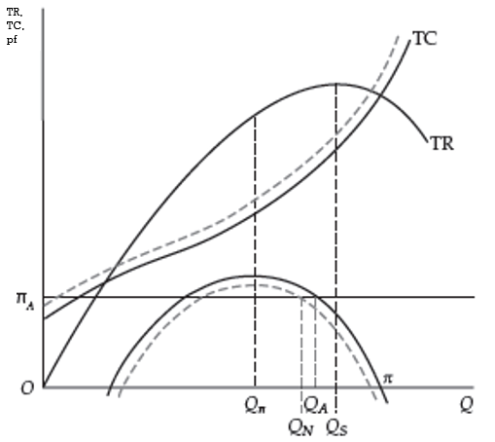
Razlikovanje maksimizacije profita od maksimizacije prihoda
Baumolov model – primarni cilj preduzeća maksimizacija prihoda, uslovljenog postojanjem prihvatljivog pf
Pretpostavke modela:
  Preduzeće više konkurentno ako dosegne visok prihod
  Naknada menadžera više povezana sa prihodom nego sa profitom

Slide 11
Razlikovanje maksimizacije profita od maksimizacije prihoda
Q_{pf} za pf_{MAX}
Q_{S} za TR_{MAX}
Q_{A} za pf_{A}
Implikacija modela: efekat promjene fiksnih troškova
  Rast TFC dovodi do pomaka TC na gore i pf na dole
  Prihvatljivi nivo pf (pf_{A}) se ostvaruje pri nižem obimu proizvodnje od Q_{A}, odnosno pri Q_{N}

Slide 12
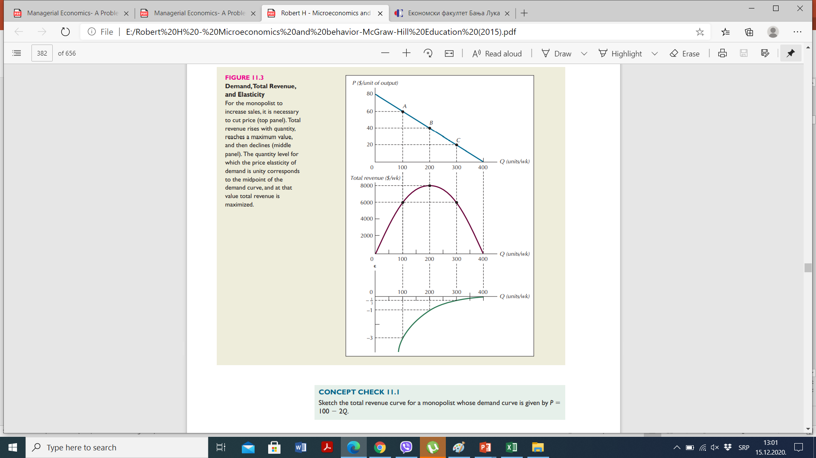
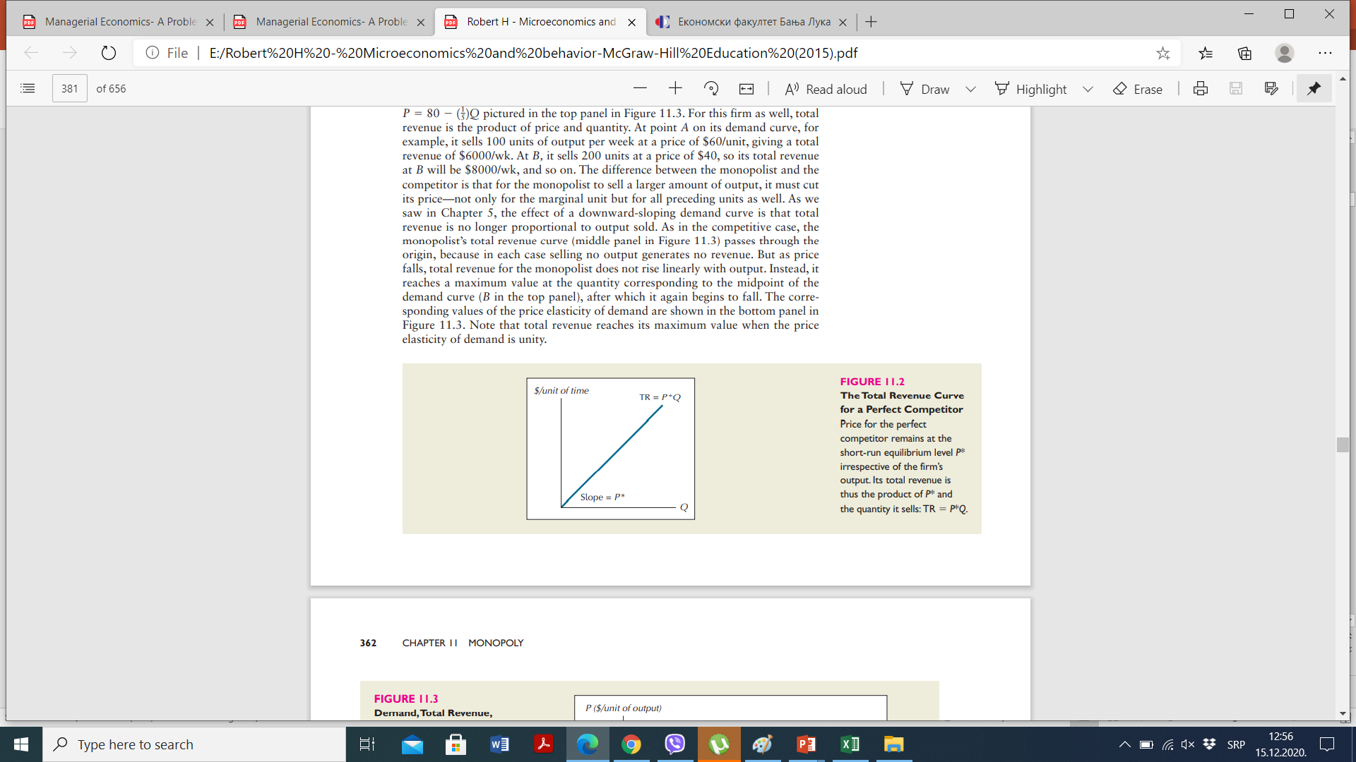
P i TR monopoliste vs savršenog konkurenta
|∊|=1
Nagib= P*
|∊|>1
|∊|<1
|∊|=1
TR savršenog konkurenta
(ravnotežna P* u kratkom roku vrijedi za savr.kon.)
TR monopoliste (TR_{max} kada vrijedi jedinična elastičnost tražnje |E_{d}|=1)

Slide 13
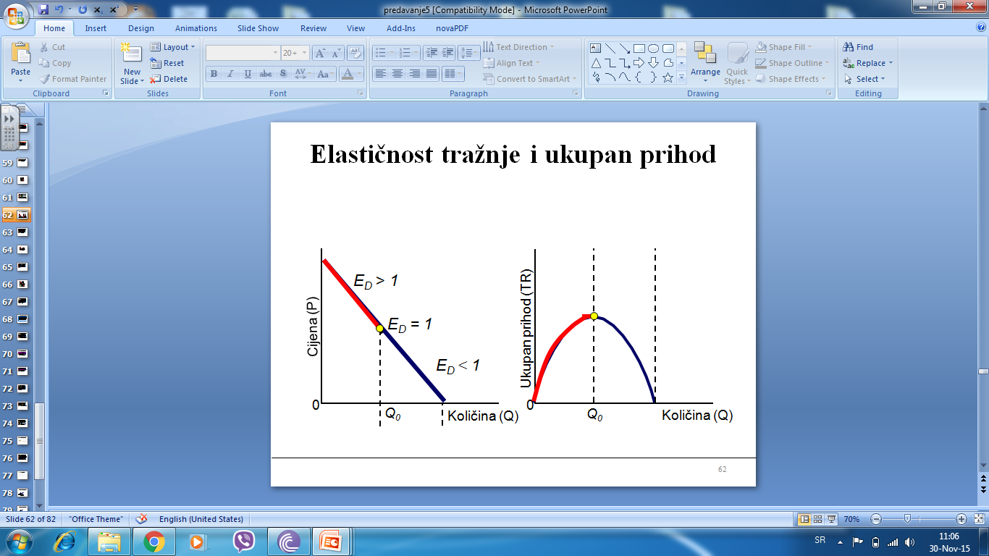
Elastičnost tražnje i TR
Elastična tražnja – smanjenje cijena uzrokuje rast TR
Neelastična tražnja – smanjenje cijena uzrokuje pad TR

Slide 14
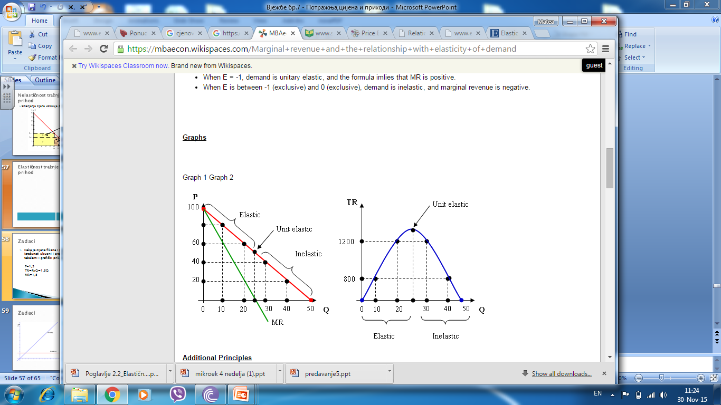
Elastičnost tražnje i MR
MR=P*[(E-1)/E] (P=MR*(E/E-1))
  MR≥0 - elastična tražnja
  MR<0 – neelastična tražnja

Slide 15
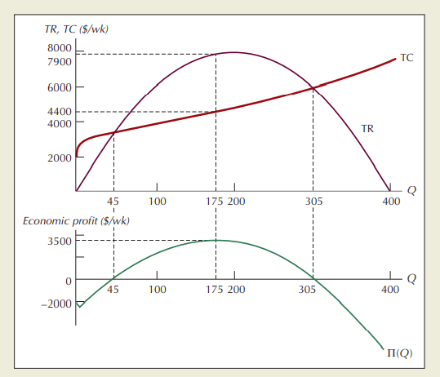
TR, TC i pf monopoliste
Razmatranje profita na osnovu odnosa TR i TC pri čemu za Q*=175 udaljenost između TR i TC je najveća (gornji dio slike) i tada je pf maksimalan (donji dio slike).
Može se primijetiti da se Q* pri kome je pf_{max} nalazi lijevo od Q (Q=200) pri kome je TR maksimalno (tačka A).
A
pf

Slide 16
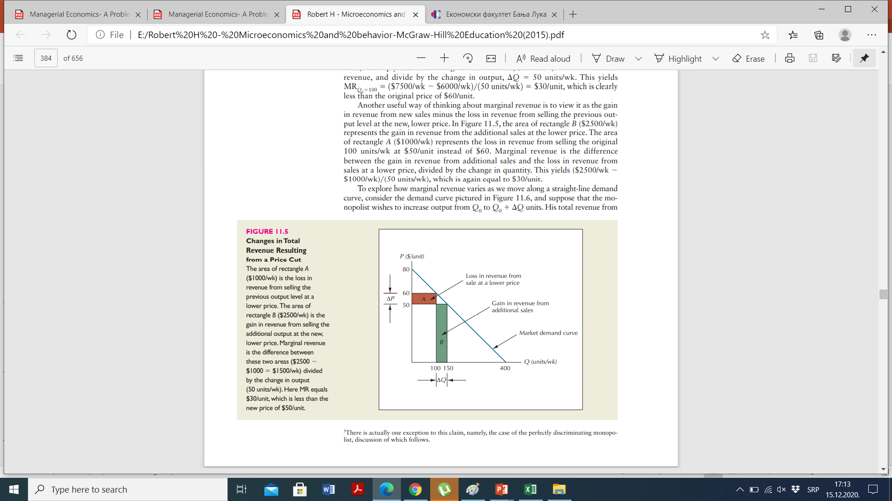
Odnos P i MR kod monopola
Pravougaonik A (1000$/jed.autputa) pokazuje umanjenje TR nastalo usljed prodaje Q=100 pri novoj, nižoj cijeni P=50$. Pravougaonik B (2500 $/jed.autputa) predstavlja uvećanje TR usljed dodatne prodaje pri novoj, nižoj cijeni P=50$. MR je količnik razlike pravougaonika A i B (1500 $/jed.autputa) i ΔQ. Ovdje MR je jednako 30 $/jed.autputa što je manje od nove, niže cijene P=50$.
Umanjenje TR zbog prodaje pri nižoj cijeni (P=50)
Uvećanje TR usljed dodatne prodaje
Q_{D}

Slide 17
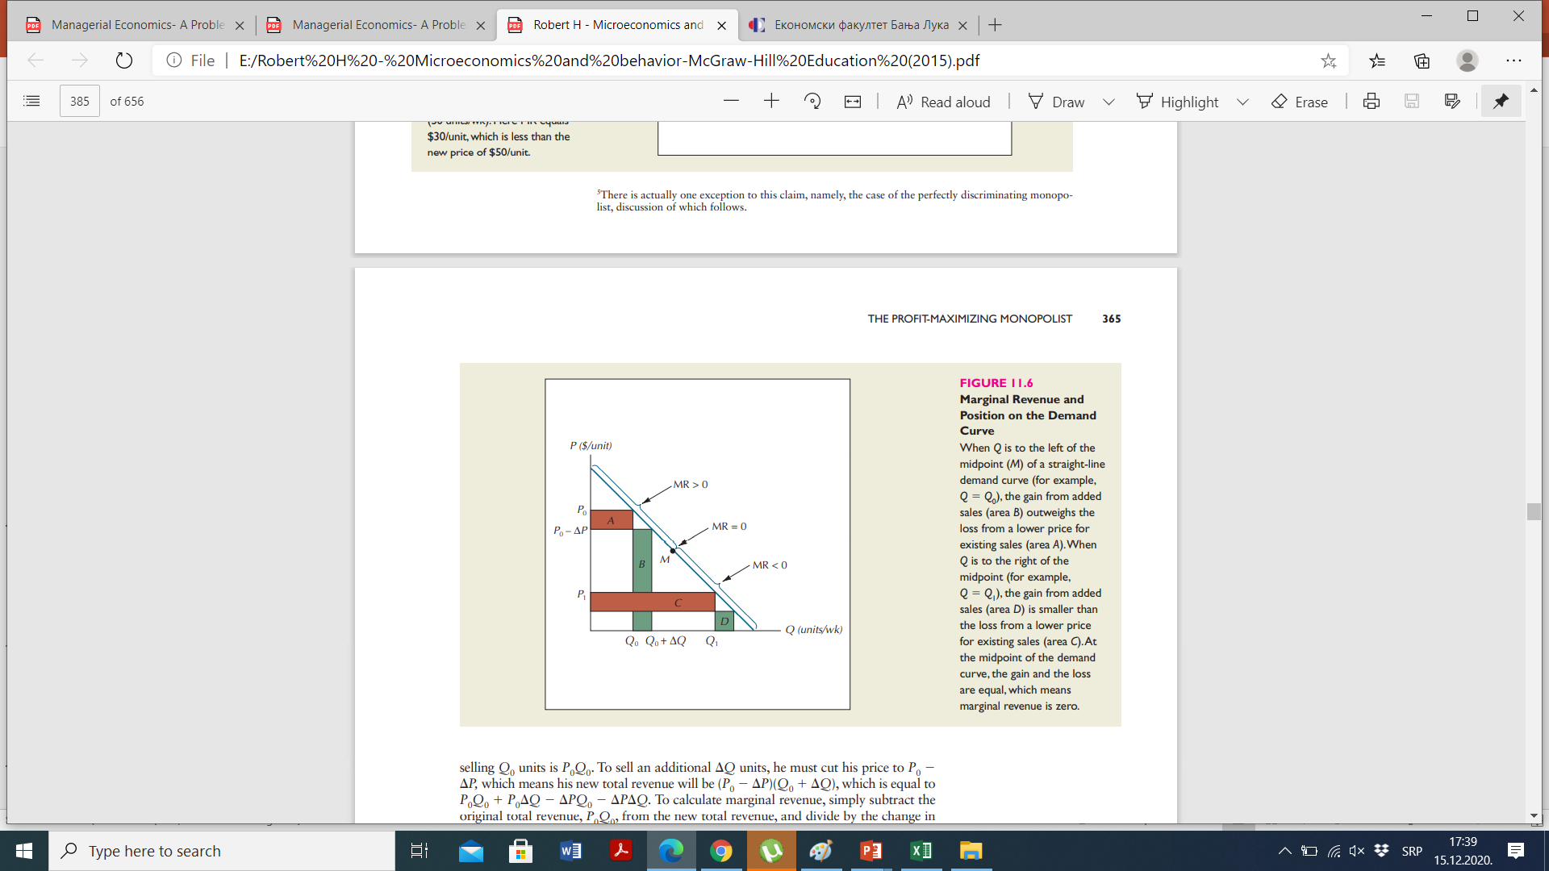
Odnos P i MR kod monopola
Kada se Q nalazi lijevo od tačke M funkcije Q_{D} (npr. Q=Q₀ ), uvećanje TR usljed dodatne prodaje (pravouganik B) premašuje umanjenje TR zbog prodaje po nižoj cijeni (pravougaonik A). Kada se Q nalazi desno tačke M (npr. Q=Q₁), uvećanje TR usljed dodatne prodaje (pravougaonik D) je manje od umanjenja TR prodaje po novoj, nižoj cijeni. (pravougaonik C). U tački M funkcije Q_{D}, uvećanje i umanjenje TR je podjednako, što implicira da je MR=0.

Slide 18
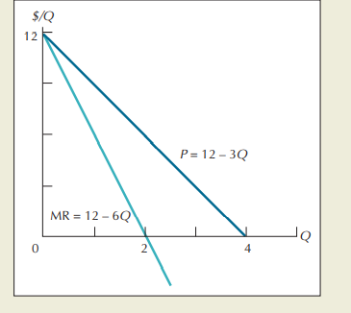
Odnos P i MR kod monopola
Uopštena formula za funkciju cijene u slučaju monopola glasi:
P=a-b*Q
Odgovarajući prikaz MR glasi:
MR=(TR)’=(P*Q)’
MR=(a*Q-b*Q²)’
MR=a-2*b*Q
Prema tome, MR polazi sa istog nivoa na vertikalnoj osi kao i P i ima dvostruko manji nagib od P.

Slide 19
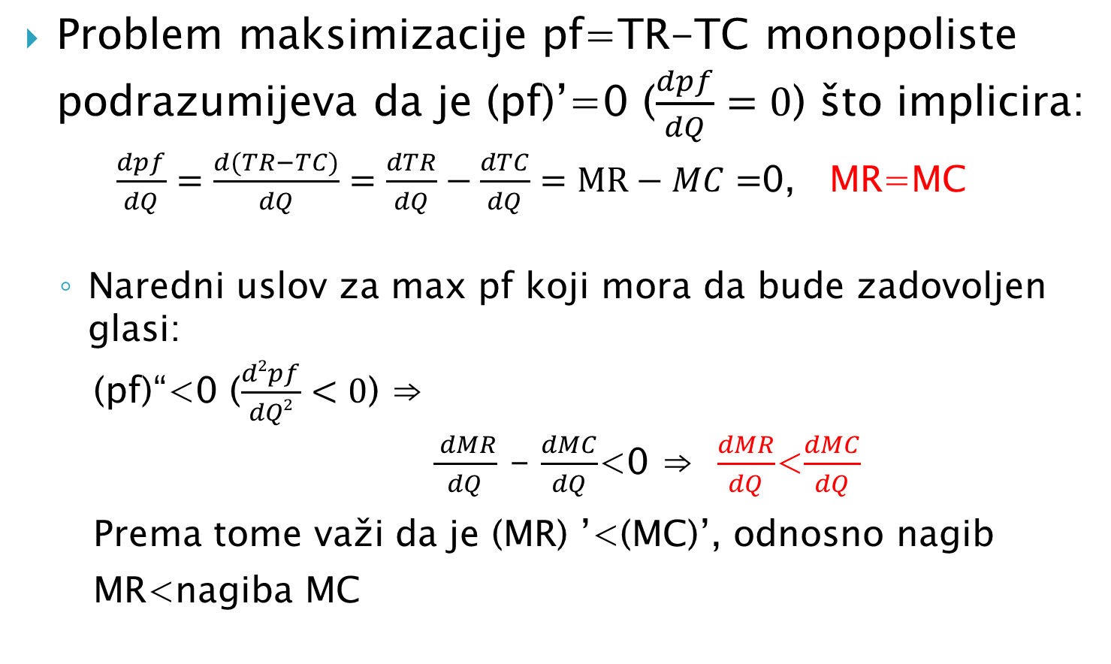
Uslov maksimizacije profita monopoliste

Slide 20
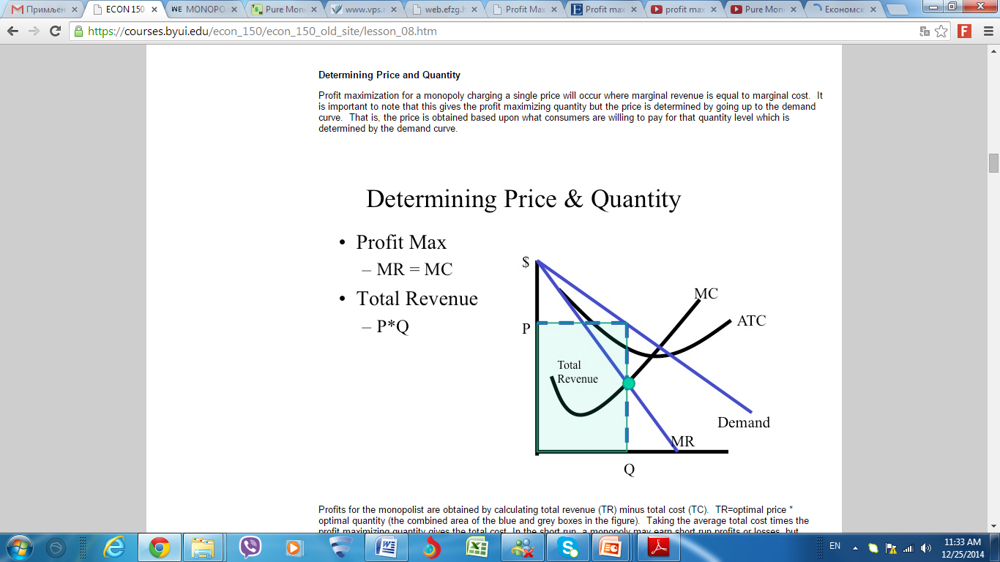
Profit i monopol
Uslov maksimizacije profita - odrediti koju će količinu monopolista prodavati na osnovu presjeka MC i MR krive

Slide 21
Profit i monopol
Za Q za koje vrijedi MR=MC odrediti monopolsku cijenu P_{M}
Odrediti ATC za optimalni obim prodaje Q za koji vrijedi MR=MC
Odrediti dobit (gubitak) kod monopoliste oduzimanjem od P_{M} i ATC– površina pravougaonika čija je dužina Q a širina P_{M}-ATC

Slide 22

Profit i monopol
Monopolista će ostvariti supernormalan profit ako važi da je P_{M}>ATC
Monopolista će ostvariti normalan profit ako važi da je P_{M}=ATC
Monopolista će ostvariti subnormalan profit ako važi da je P_{M}<ATC

Slide 23
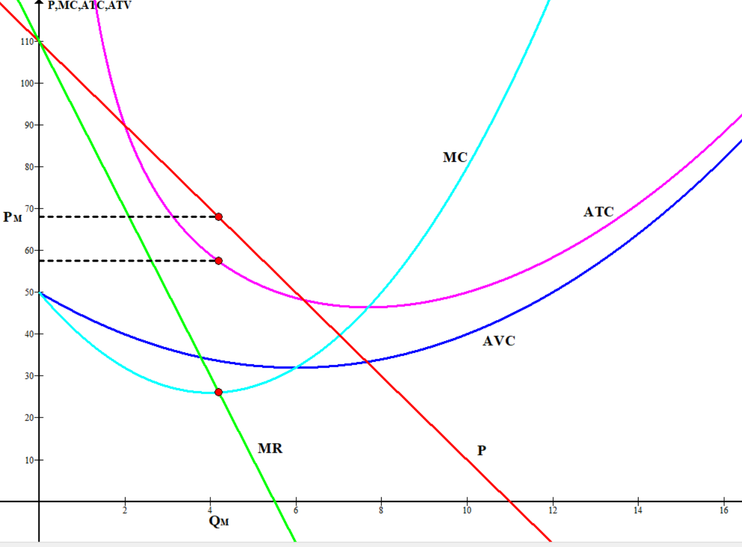
Ostvarivanje dobiti u monopolu
Monopolista ostvaruje supernormalan profit – P_{M}>ATC
(P_{M}-ATC)*Q_{M}>0

Slide 24
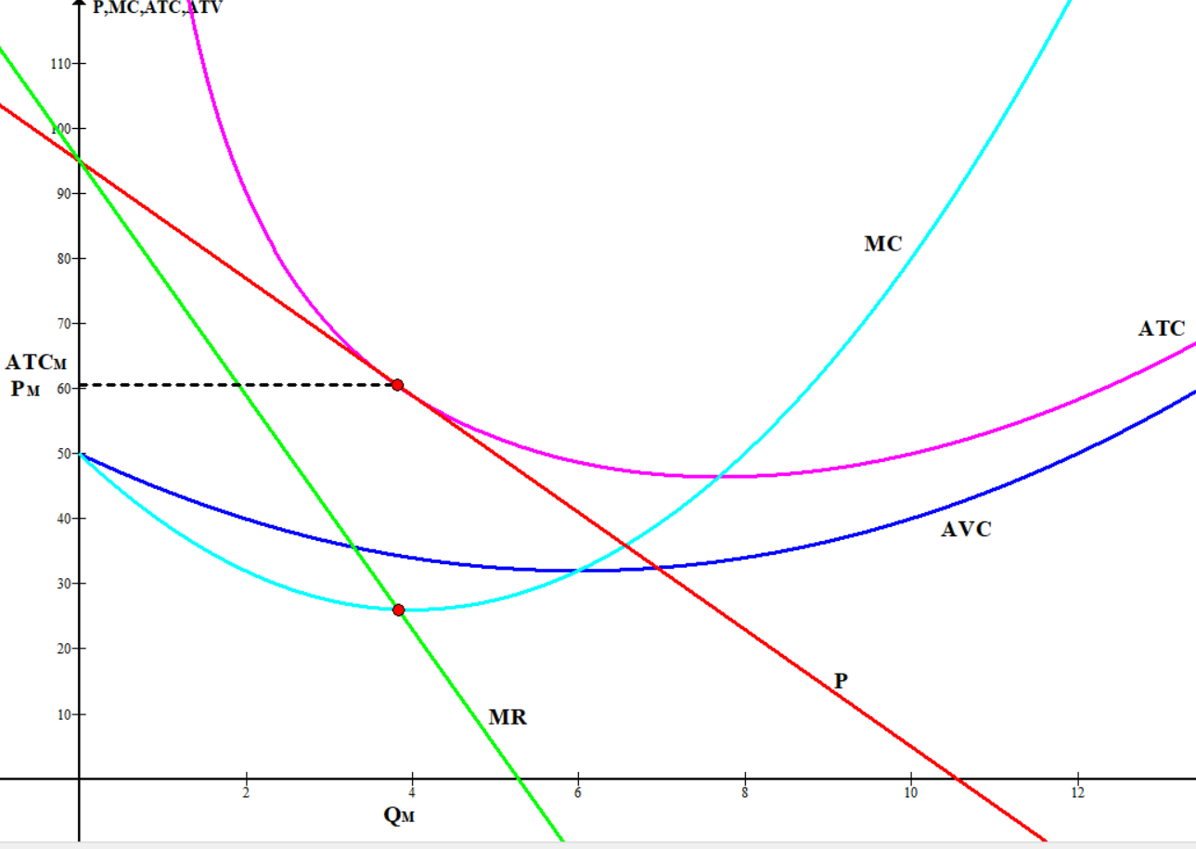
Normalan profit kod monopola
Monopolista može ostvariti nultni profit kada je P_{M}=ATC ⇒ P funkcija se prikazuje kao tangenta na krivu ATC
(P_{M}-ATC_{M})*Q_{M}=0

Slide 25
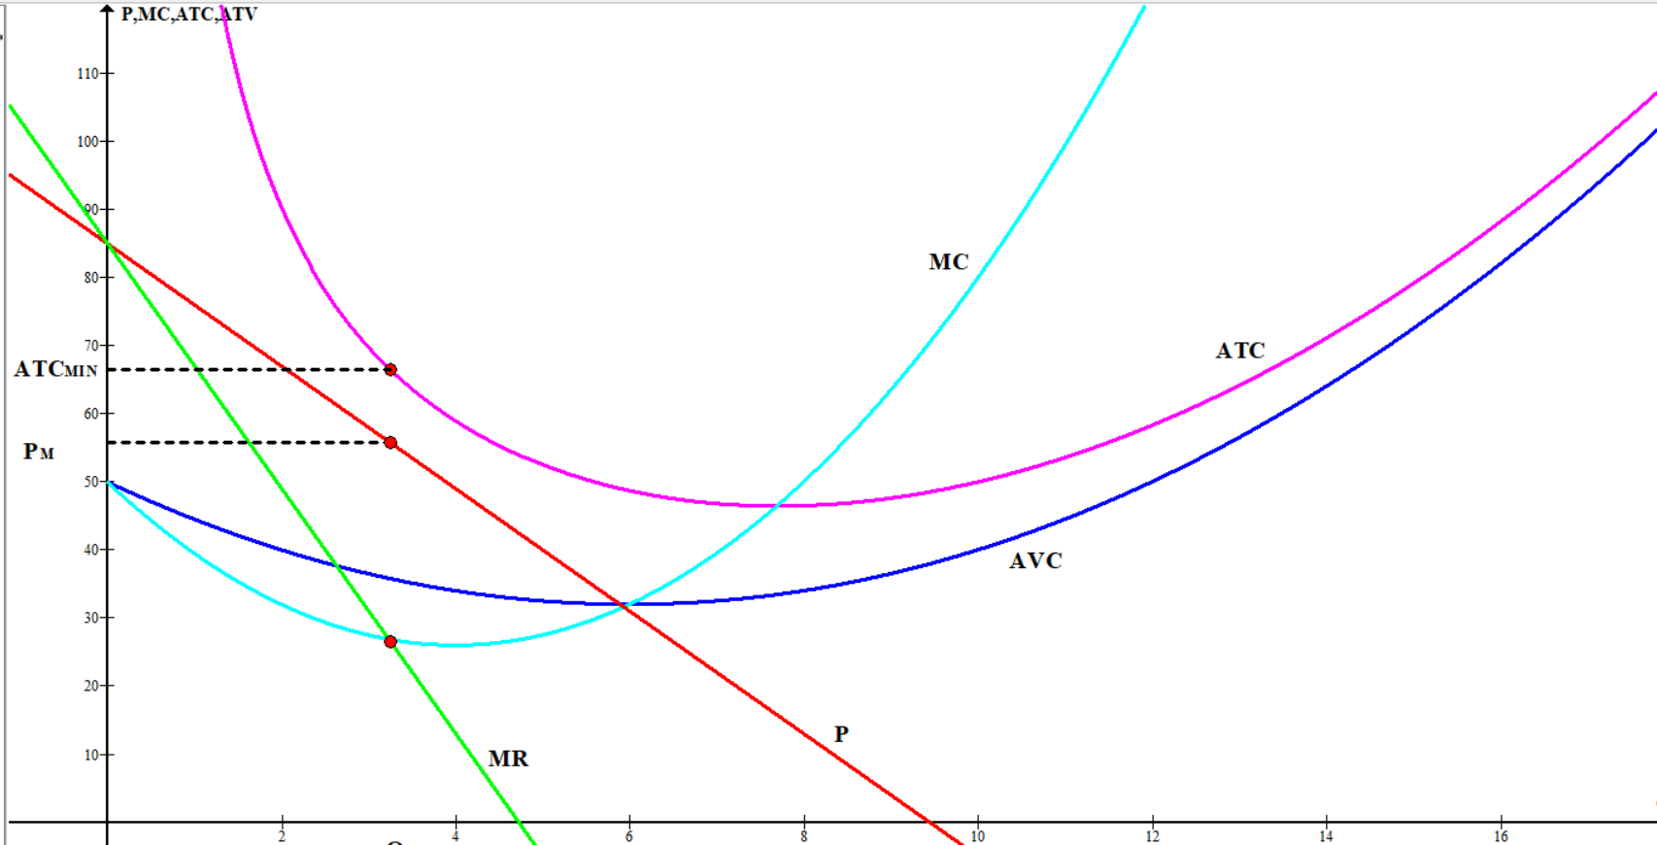
Ostvarivanje gubitka kod monopola
I monopolista može ostvariti kratkoročno podnošljiv gubitak – AVC<P_{M}<ATC
(P_{M}-ATC)*Q_{M}<0

Slide 26
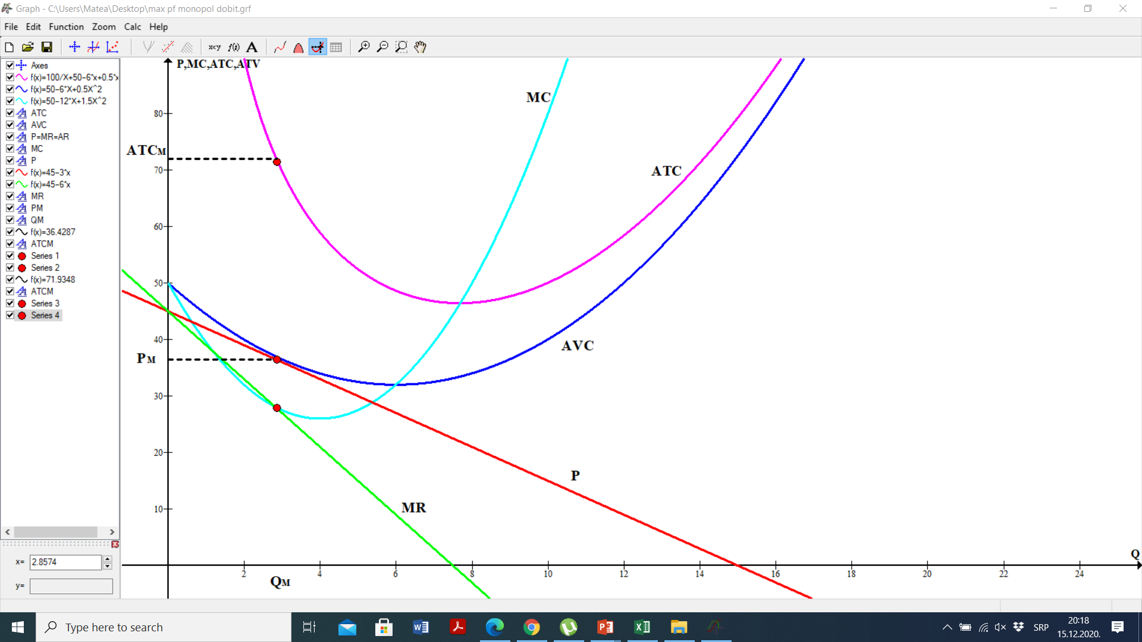
Zatvaranje preduzeća monopoliste
I monopolista može ostvariti gubitak koji signalizira neophodnost zatvaranja preduzeća – P_{M}=AVC ⇒ P funkcija se prikazuje kao tangenta na krivu ATC
(P_{M}-ATC)*Q_{M}<0
Pf=TFC

Slide 27
Maksimizacija profita
Savršena konkurencija - P=MR=MC
Monopol – MR<P
Savršena konkurencija – maksimizacija pf se postiže povećanjem Q sve dok P=MC
Monopol – maksimizacija pf se postiže povećanje Q sve dok MR=MC te stoga Q_{M} će biti na nižem nivou od Q_{PC}
Savršena konkurencija i monopol – zatvaranje preduzeća u kratkom roku ukoliko P≤AVC za sve nivoe Q.

Slide 29
Tačka A - maksimalni profit
Tačka D - zatvaranje preduzeća

Slide 30
Tačke C i B – nultni profit

Slide 32
Tačka A - maksimalni profit
Tačka D - zatvaranje preduzeća

Slide 33
Tačke C i B – nulti profit

Slide 34
Efikasnost u monopolu
Alokativna efikasnost (P=MC)
Produktivna efikasnost (P=ATC_{min})
Preduzeća u savršenoj konkurenciju su alokativno i produktivno efikasna
Da li u monopolu postoji produktivna i alokativna efikasnost?

Slide 35
Alokativna efikasnost
Alokativna efikasnost se postiže u slučaju kada se sa datim nivoom autputa maksimizira blagostanje (korisnost) potrošača i ostvaruje najveći potrošački višak
Alokativna efikasnost – MB=MC
Alokativna efikasnost u slučaju firme – P=MC

Slide 36
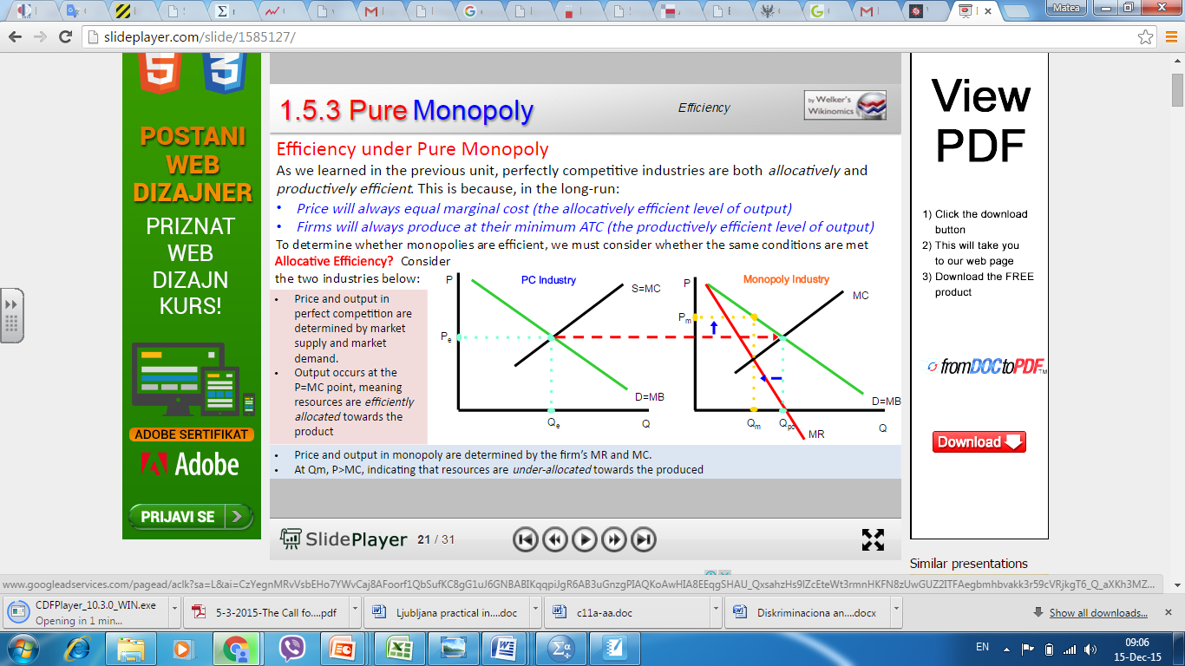
Alokativna efikasnost u monopolu
U savršenoj konkurenciji – resursi efikasno raspodjeljeni na proizvode – Pareto optimum
U monopolu – za Qm P>MC – nedovoljna alokativna efikasnost

Slide 37
Produktivna efikasnost
Produktivna efikasnost se postiže pri proizvodnji autputa sa najnižim troškovima – P jednaka minimalnim prosječnim troškovima
Da li preduzeće postiže produktivnu efikasnost? ⇒ poređenje P i AC_{min} autputa
U savršenoj konkurenciji – u kratkom roku
ne postoji p.e. ?
u dugom roku
postoji p.e.

Slide 38
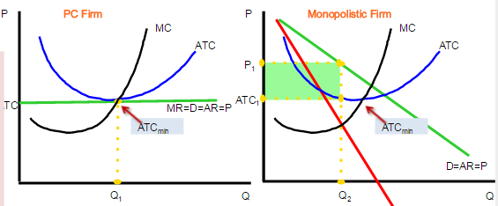
Produktivna efikasnost u monopolu
U savršenoj konkurenciji – za Q₁ P=ATC_{min} – produktivna efikasnost, u suprotnom gubici
U monopolu – za Q₂ ATC>ATC_{min} – nije produktivno efikasan te prodaje po P iznad ATC_{min}
ATC
MR

Slide 39
Hvala na pažnji!

